Slide 1
用JS开发手机APP
GIS引擎 任志琛

Slide 2
1. 手机APP原生开发模式
目录
2. RN简介
3. 开发RN APP
4.总结

Slide 3

手机APP原生开发模式
第一章

Slide 4
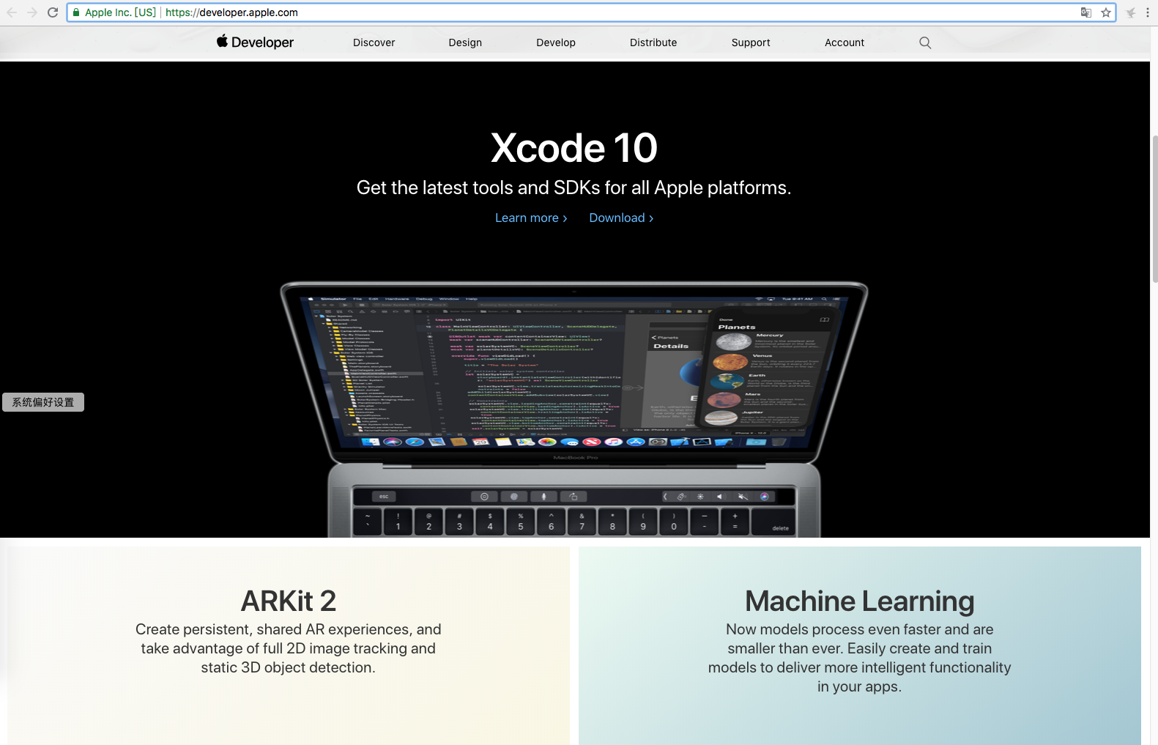
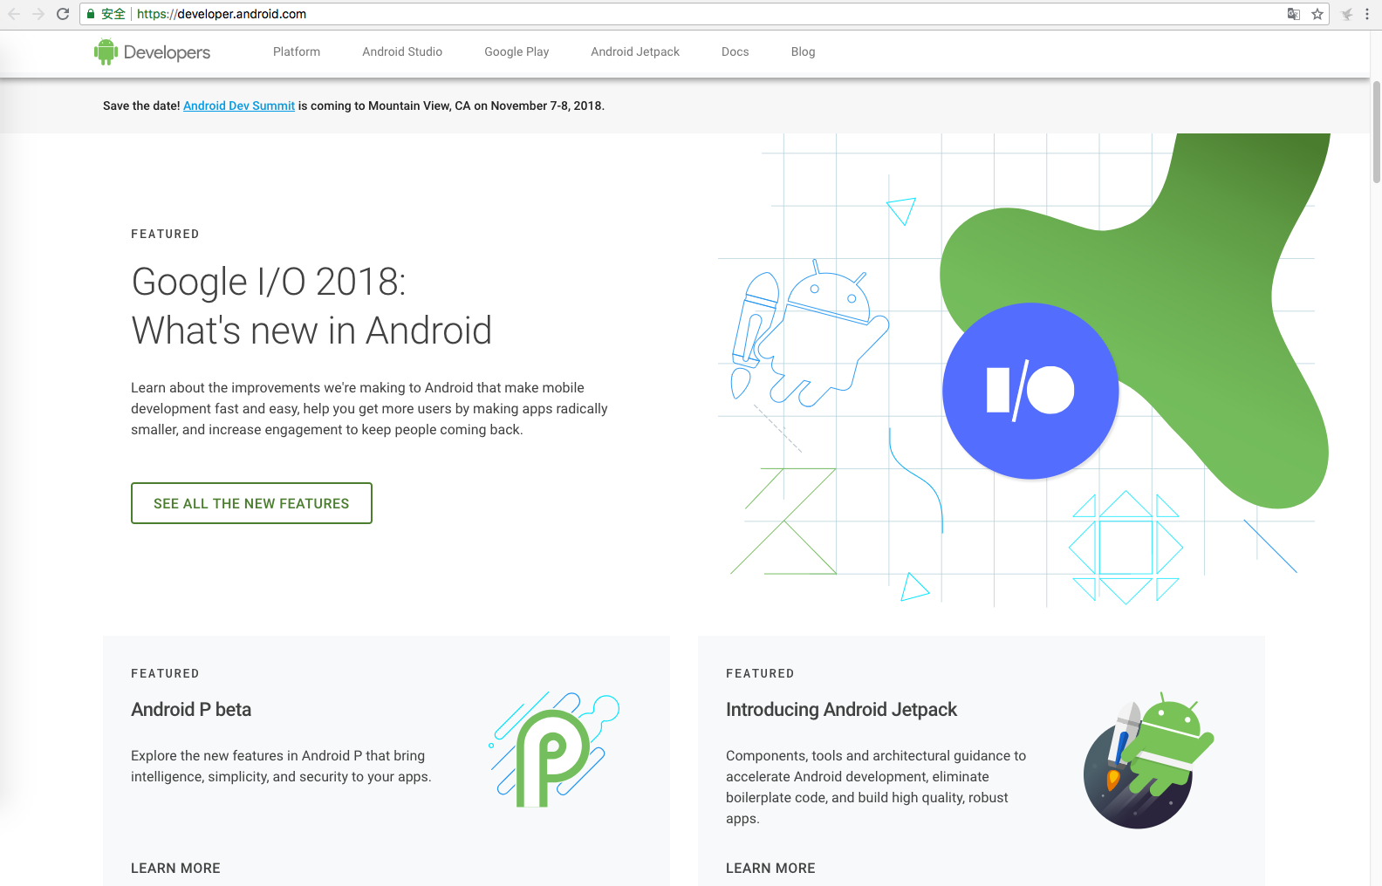
IOS APP
原生开发模式
开发语言：Objective-C Swift
开发工具：Xcode
平台：macOS
发布平台：AppStore
开发文档：https://developer.apple.com/
ANDROID APP
开发语言：Java Kotlin
开发工具：Eclipse AndroidStudio
平台：macOS Windows Linux
发布平台：GooglePlay 国内各大应用平台
开发文档：https://developer.android.com/

Slide 5
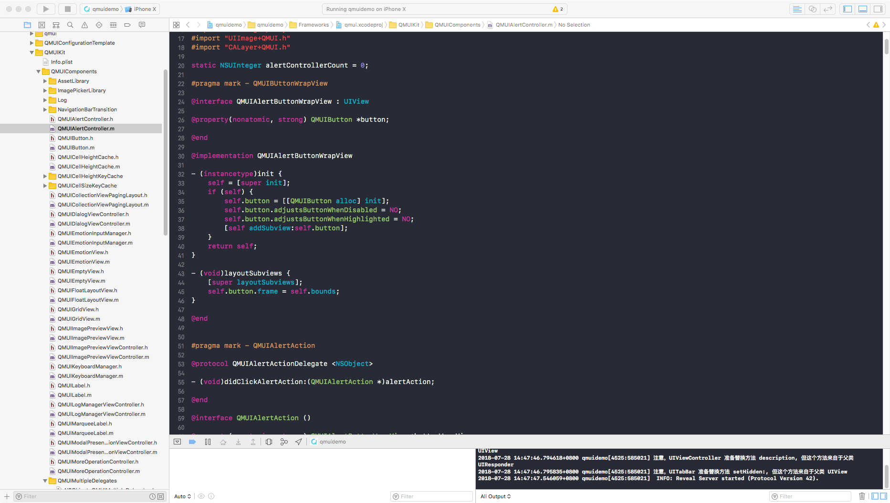
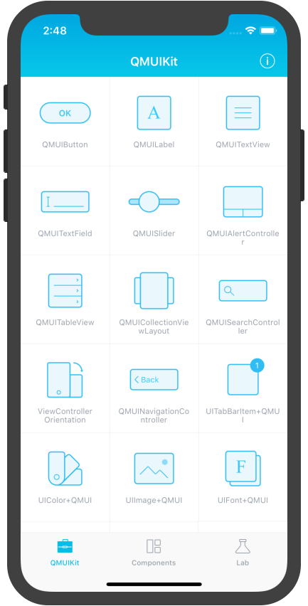
IOS
原生开发模式

Slide 6
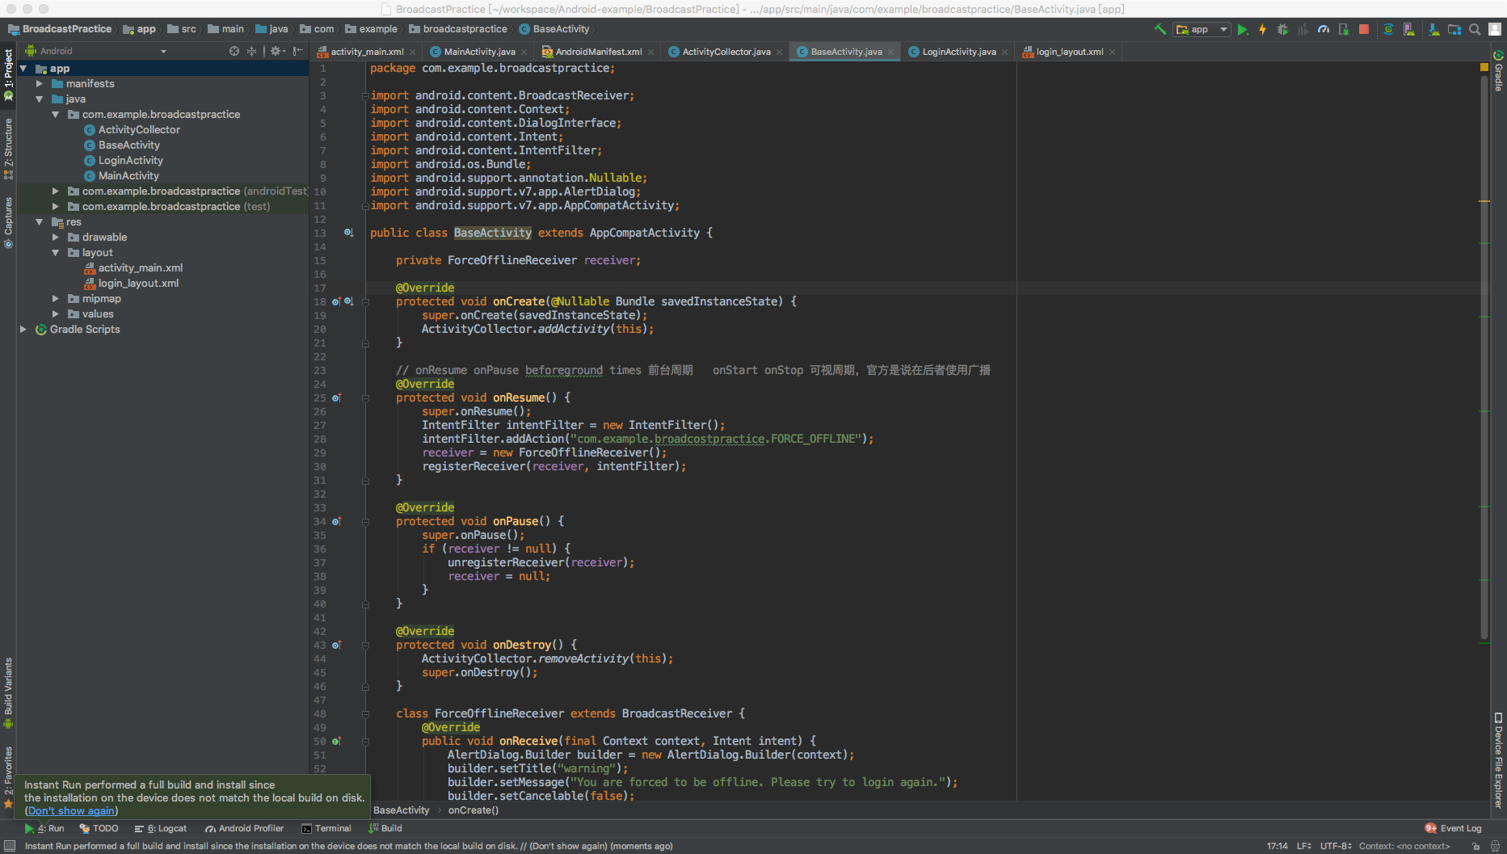
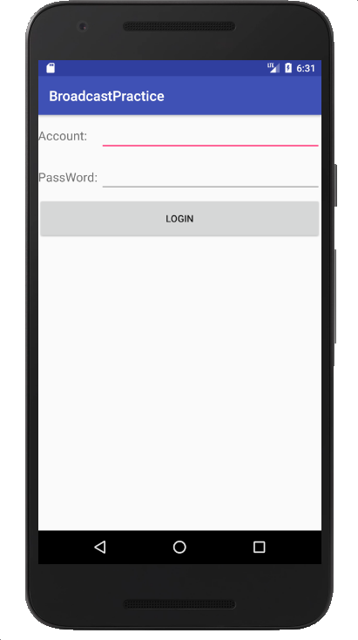
ANDROID
原生开发模式

Slide 7

RN简介
第二章

Slide 8
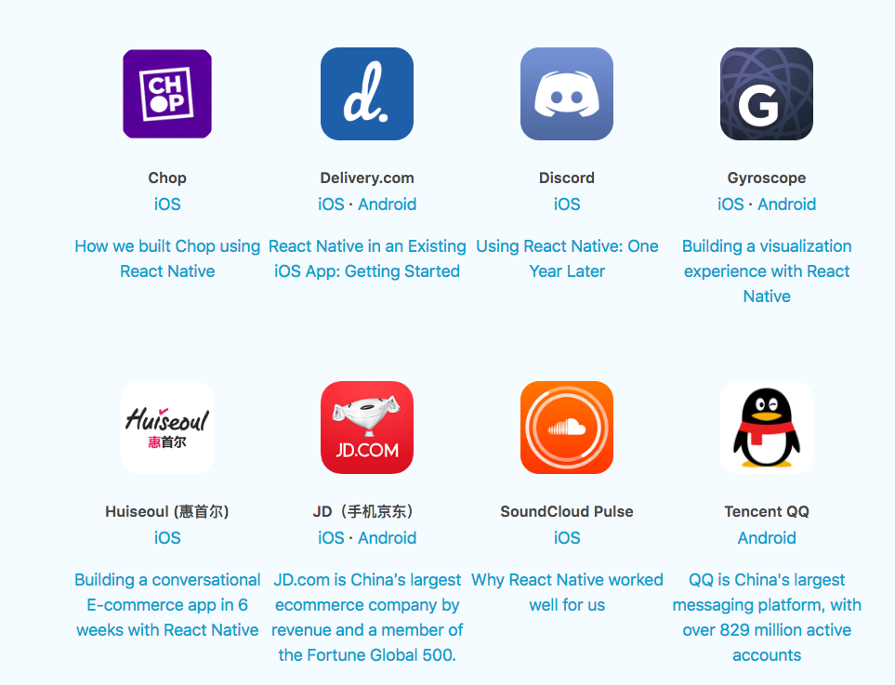
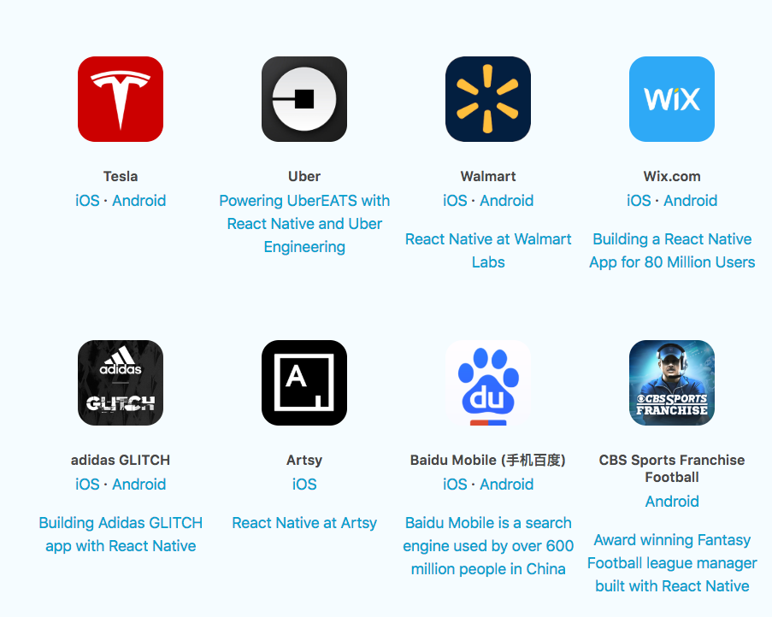
简介
RN简介
        React Native (简称RN)是Facebook于2015年4月开源的跨平台移动应用开发框架，是Facebook早先开源的JS框架 React 在原生移动应用平台的衍生产物，目前支持iOS和Android两大平台。React Native着力于提高多平台开发的开发效率 —— 仅需学习一次，编写任何平台。(Learn once, write anywhere)

Slide 9
几类手机APP的区别
RN简介
Web App (H5 App) : 看上去和手机原生App一样的网页，需要通过浏览器运行，通过一个链接即可访问。
Progressive Web App (PWA) : 增强版的Web App，可以通过网页进入并安装到手机，可以在离线的情况下使用，可以接收服务器发送的通知，同时可以获取手机中的设置调用手机硬件，并且无需担心网络延时，有独立的入口和独立的保活机制。 （https://pwa.rocks/）
Hybrid Mobile App：和原生App一样，可以跨平台运行在Android和iOS手机上，通过应用市场下载，实际上是运行在WebView上的Web App，不能直接使用手机原生属性，需要做桥接。
Native App：采用原生开发模式，发布到应用市场，通过应用市场下载并安装。
JS 2 Native App：通过使用JavaScript开发原生App，发布到应用市场，通过应用市场下载并安装。一套代码可以同时运行在多个终端。

Slide 10
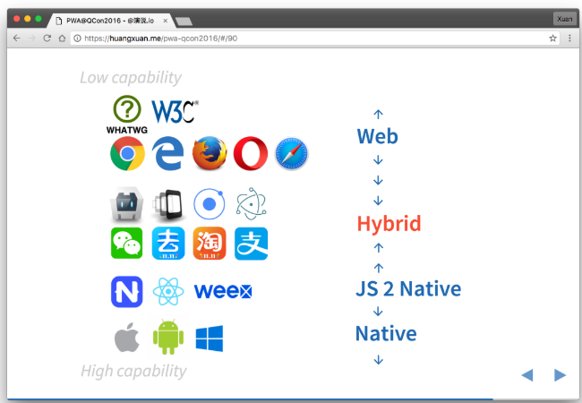
技术手段
RN简介

Slide 11
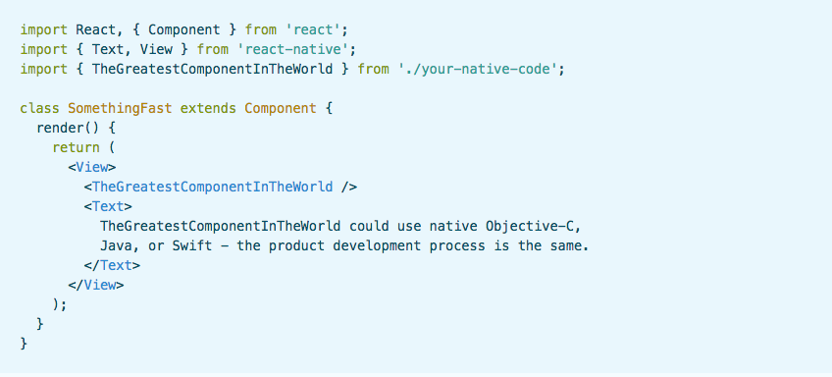
REACT NATIVE 的特点
RN简介
使用JavaScript可以同时开发 Android 和 iOS Native App
具备Hot reloading功能，不用每次将改动的代码都编译一遍，效率更高
可以和原生开发模式混合，在代码中调用Objective-C、Java、或者 Swift

Slide 12

开发RN APP
第三章

Slide 13
开发环境
开发RN APP
开发语言：JavaScript
开发工具：Node 官方推荐（Nuclide Ignite CodePush Expo） WebStorm
原生开发工具（调试运行效果）iOS：Xcode Android：AndroidStudio
其他：iOS Xcode Command Line Windows —> Python环境
平台：macOS —> iOS Android
  Windows —> Android
  Windows —> Android
发布平台：App Store Google Play 国内各大应用市场 —>> 发布出去之后，可以通过Hot Reloading 更新App
开发文档：https://facebook.github.io/react-native/

Slide 14
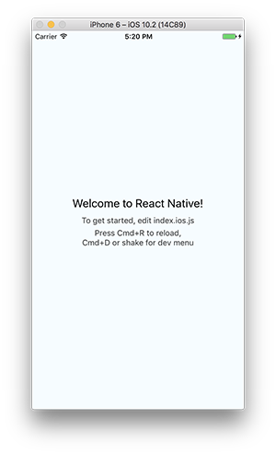
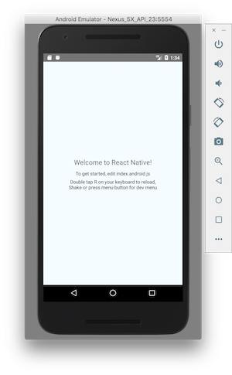
创建工程
开发RN APP
——>> npm install -g react-native-cli
——>> react-native init AwesomeProject
运行工程
——>> cd AwesomeProject
For iOS
——>> react-native run-ios
For Android
——>> react-native run-android

Slide 15
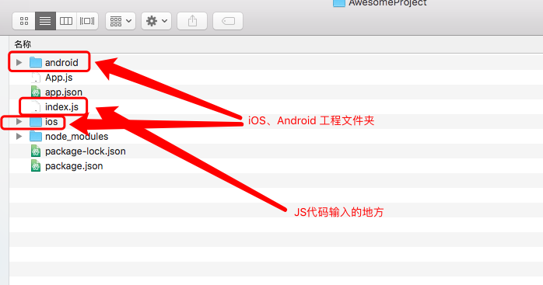
工程结构
开发RN APP

Slide 16
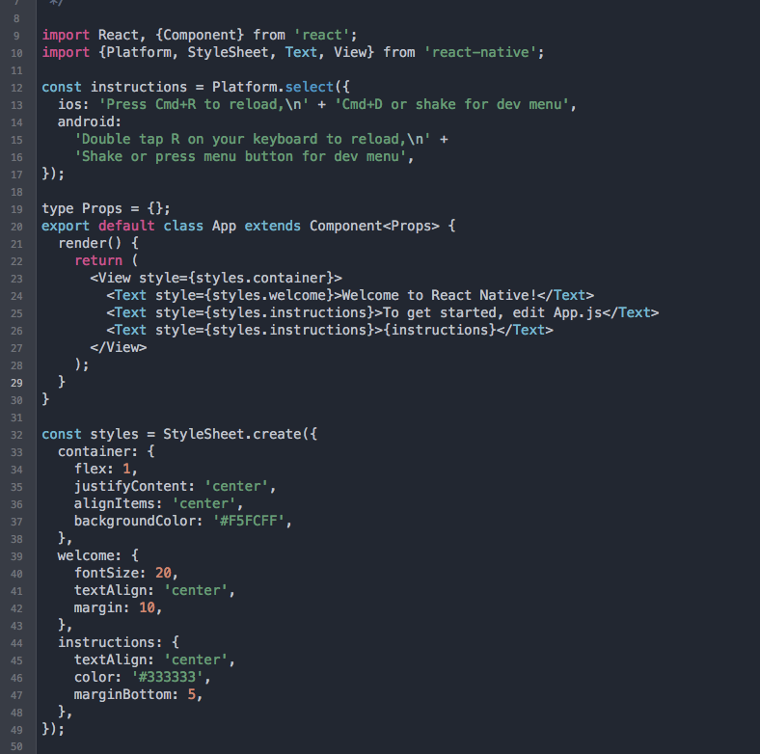
代码
开发RN APP

Slide 17
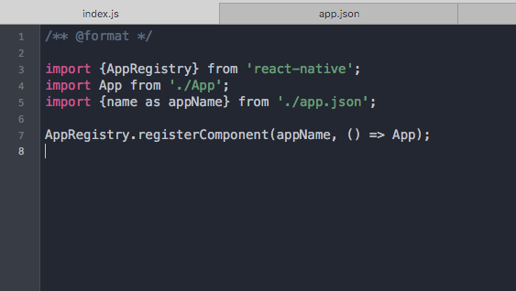
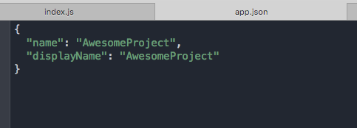
代码
开发RN APP

Slide 18
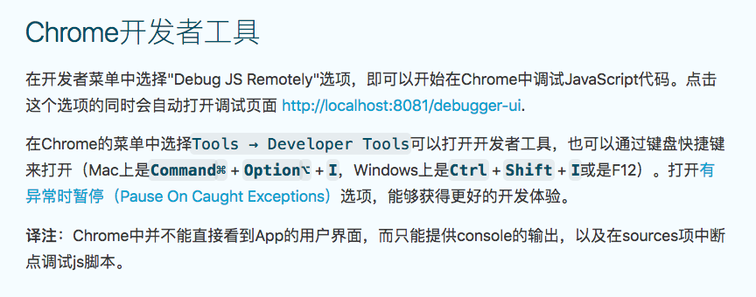
其他
开发RN APP
打包JSBundle
—>> react-native bundle --entry-file index.ios.js --bundle-output ./bundle/iosBundle/index.ios.jsbundle --platform ios --assets-dest ./bundle/iosBundle/ --dev flase

Slide 19
总结
第四章

Slide 20
RN阻力
总结
2018年6月20 日晚，Airbnb 在媒体上发博文宣布，“由于许多技术上和组织上的问题，我们决定放弃 React Native，将所有精力投入到原生应用上。”
尽管使用React Native可以高效的开发跨平台应用，但一些原生的功能（比如导航）是其无法实现的，还是需要调用原生的代码，这无意之间加大了开发的难度（维护原生平台代码，同时还要维护RN的代码，并且要处理好混合的逻辑）。
不断的有新技术的出现（如谷歌开源的 Flutter 预览版）
如果开发类似电商类，实时更新快，与手机原生功能交互较少的App，可以考虑用RN

Slide 21

谢谢观看！

